Slide 1
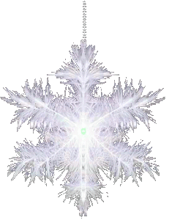
Познавательно – творческий проект
Новогодний
Адвент-Календарь!
в старшей группе «Сказка»
Выполнили воспитатели:
Трофимова М.В.
Оленская Е.Д.

Slide 2
Вид проекта: Познавательно – творческий проект;
По продолжительности:
краткосрочный с01.12 по 31.12.2020г
Участники:
дети старшего дошкольного возраста,
воспитатели, родители.

Slide 3
Проблема: детям тяжело осознавать длительность временных промежутков, что значит «Новый год наступит через месяц» — долго это или нет.
Актуальность: Новый год - пожалуй, самый волшебный праздник. Ведь как не один другой праздник он пропитан ожиданием чуда, детскими восторгами, затаенными заветными желаниями, он забирается под варежки пушистыми снежинками, хохоча спускается с ледяных горок и пахнет мандаринами и настоящей елкой. Так как многие родители в силу своей занятости не могут до конца развить чувство радости и времяпрепровождении совместно с детьми, поэтому совместные задания позволили окунуться в мир детства и сказочно-волшебное новогоднее настроение.. Проект ориентирован на детей дошкольного возраста и позволяет создать радостную эмоциональную атмосферу в преддверии новогоднего праздника.

Slide 4
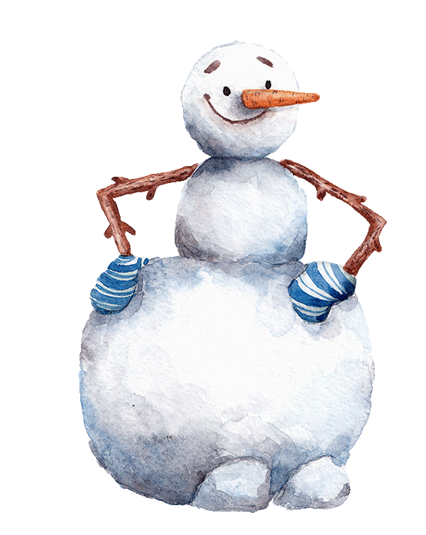
Цель проекта:
Вызвать интерес к предстоящему празднику; создать атмосферу праздника, вовлечь каждого участника в активный творческий процесс.

Slide 5
Задачи проекта:
Вызвать у детей интерес, желание принимать активное участие в подготовке к Новому году.
Развивать у детей мелкую моторику, творческие способности, изобразительные навыки.
Формировать целеустремленность, чувство коллективизма, ответственность, дисциплинированность.
Увлечь родителей темой проекта, вызвать желание участвовать в нем вместе с детьми.

Slide 6
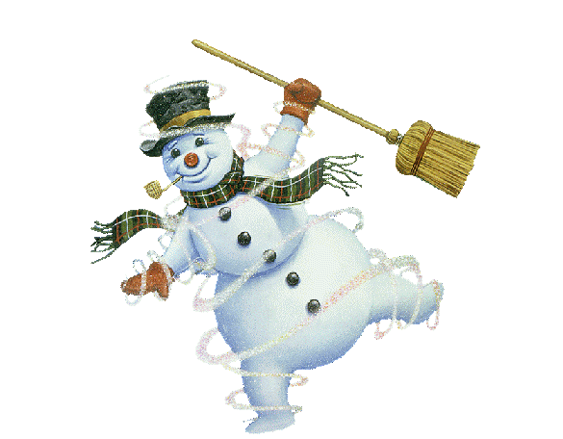
Ожидаемый результат:
Таким образом, адвент-календарь поможет воспитателям решить несколько задач. С его помощью они создадут праздничную атмосферу в группе, распределят нагрузку по подготовке к Новому году в течение месяца, закрепят знания детей о порядке следования дней недели, повторят счет. Дети будут с удовольствием приходить в детский сад, ждать новые задания. С адвент-календарем ожидание праздника станет для детей и их родителей увлекательным занятием.

Slide 7
Работа над проектом проходила в 3 этапа:
1 этап - подготовительный:
Выявление первоначальных знаний детей о
Новогоднем празднике.
Постановка целей, определение актуальности и
значимости проекта.
Информация для родителей о предстоящей деятельности.
Подбор материала для продуктивной деятельности.
Изготовление «Адвент-календаря»

Slide 8
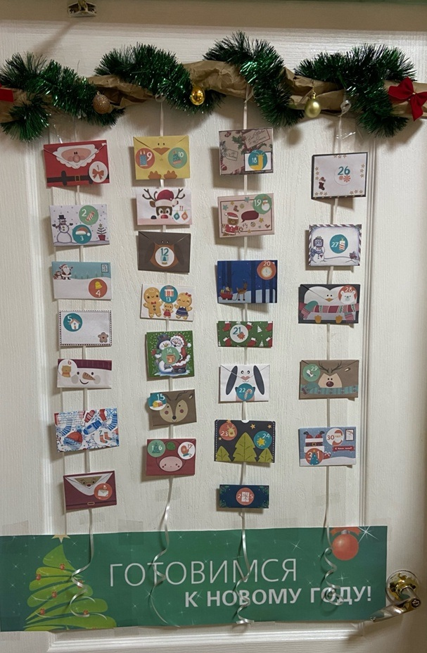
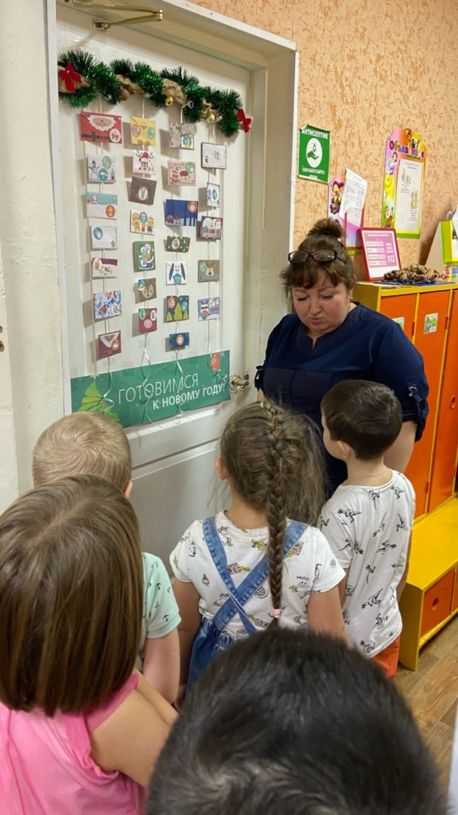
Адвент–календарь

Slide 9
2 этап: Практическая часть.
Реализация осуществления проекта.
Формирование различных знаний,
умений и навыков.

Slide 10
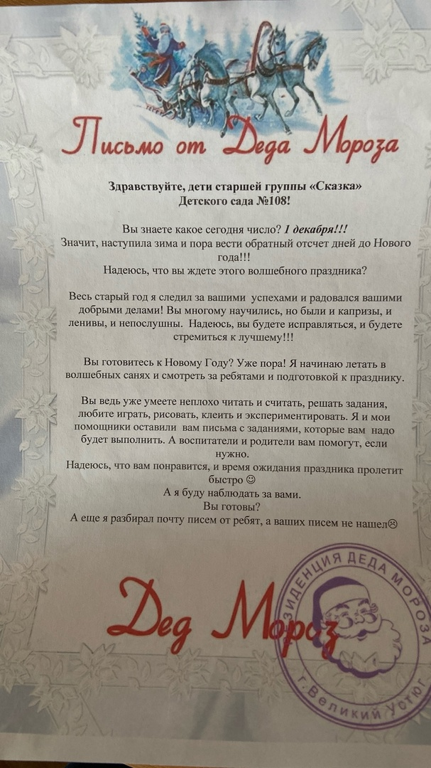
1 декабря –
Беседа на тему «Здравствуй, Зимушка-зима!»
Получение письма от Дедушки Мороза и
знакомство с адвент-календарём.
https://vk.com/wall-211168950_1518
-видео открытия 1 конверта

Slide 11
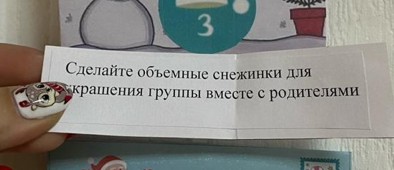
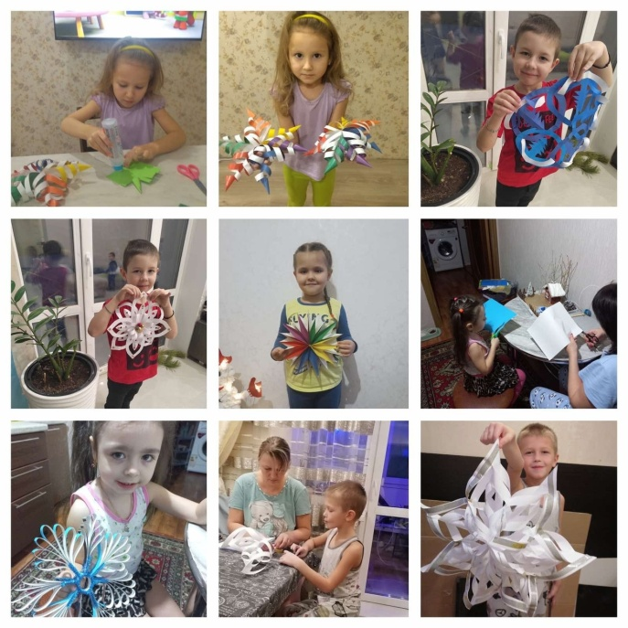
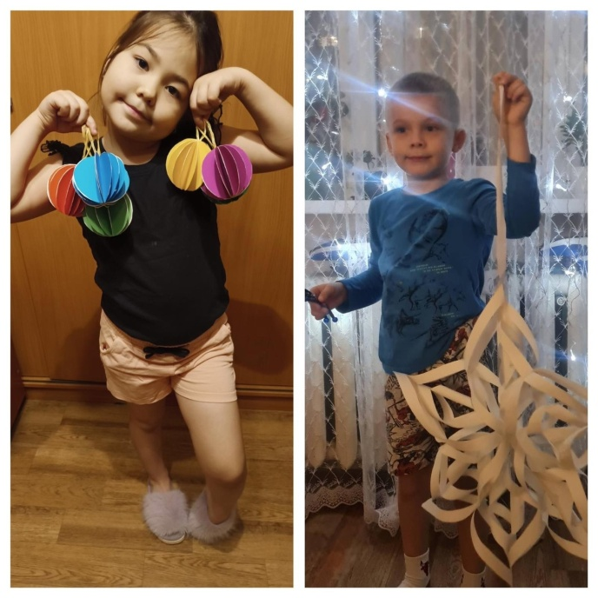
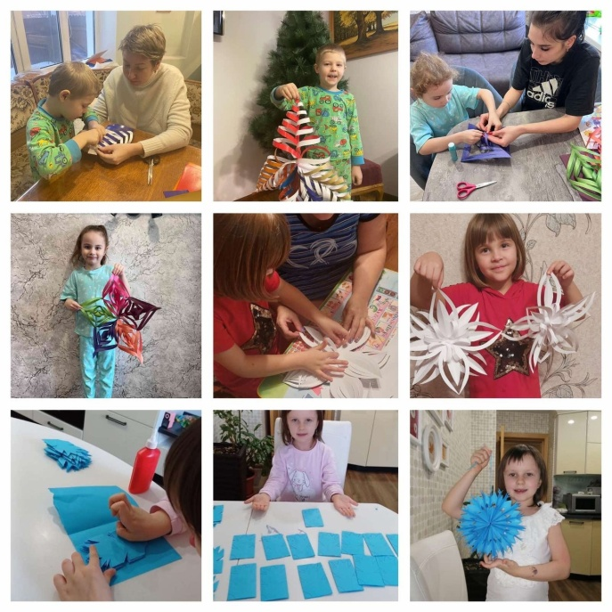
2-3 декабря (выходные)
Задание совместно с родителями

Slide 12
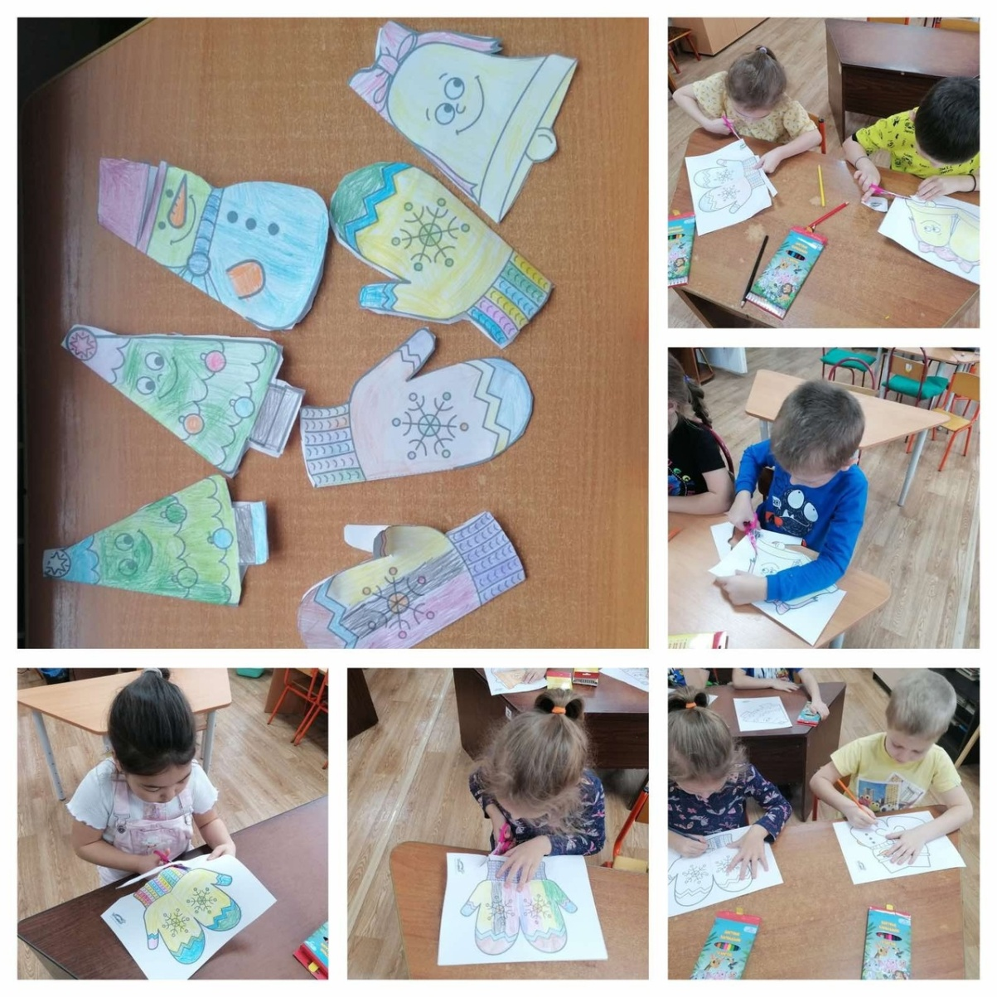
с 4-8 декабря с воспитателями:
- читали сказки, отгадывали загадки про Новый год и зиму; - раскрашивали и вырезали новогодние картинки;

Slide 13
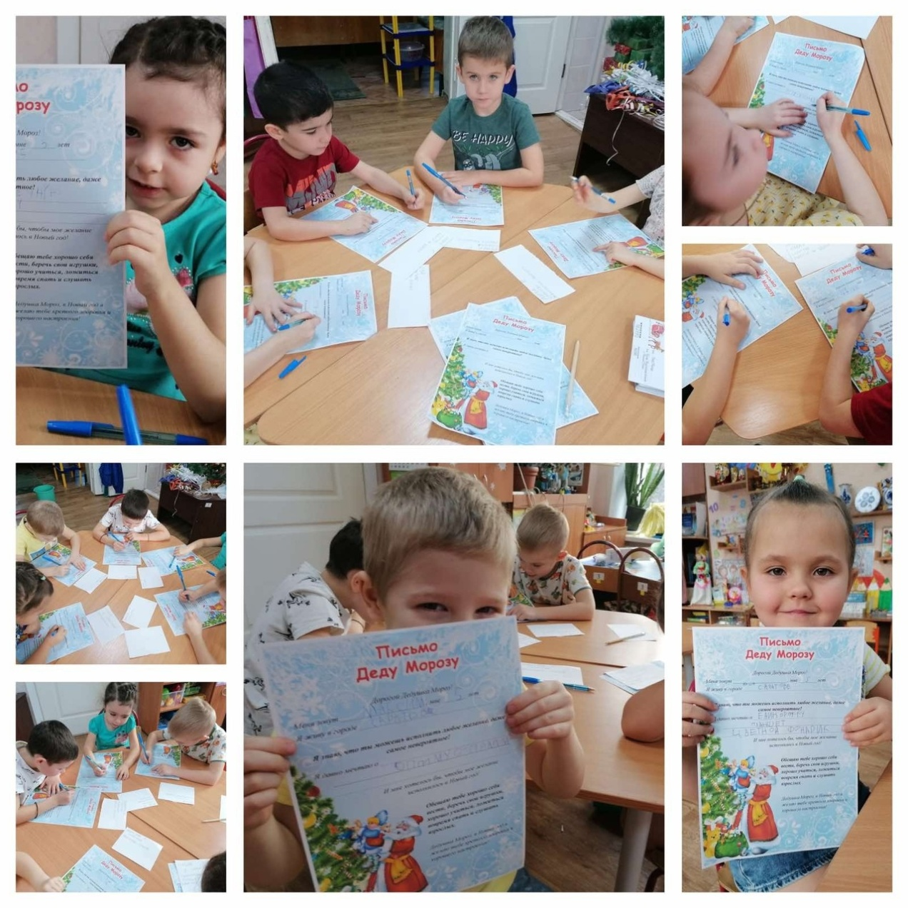
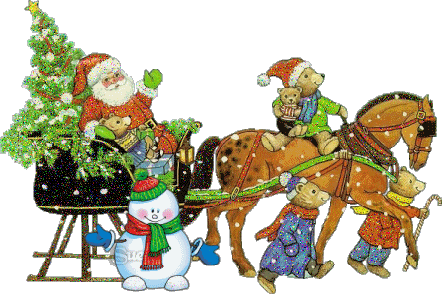
Писали письмо Деду Морозу

Slide 14
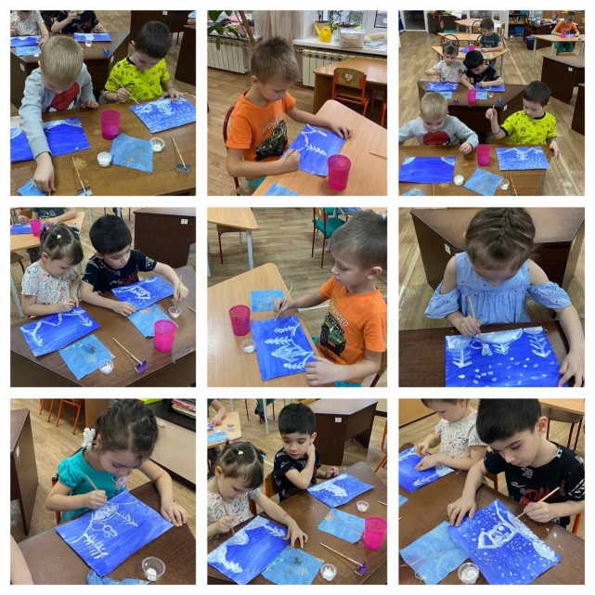
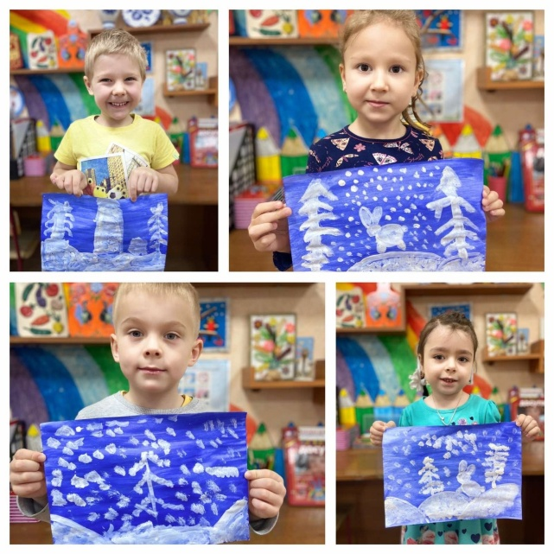
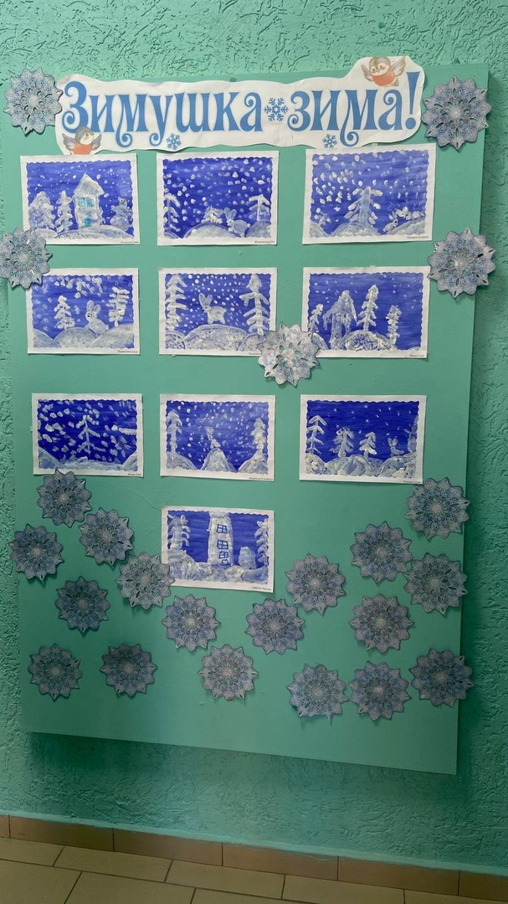
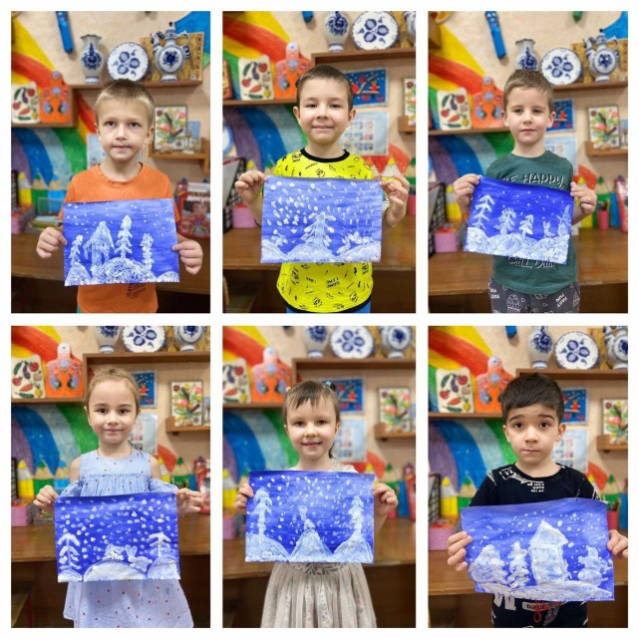
Рисовали ЗИМУ

Slide 15
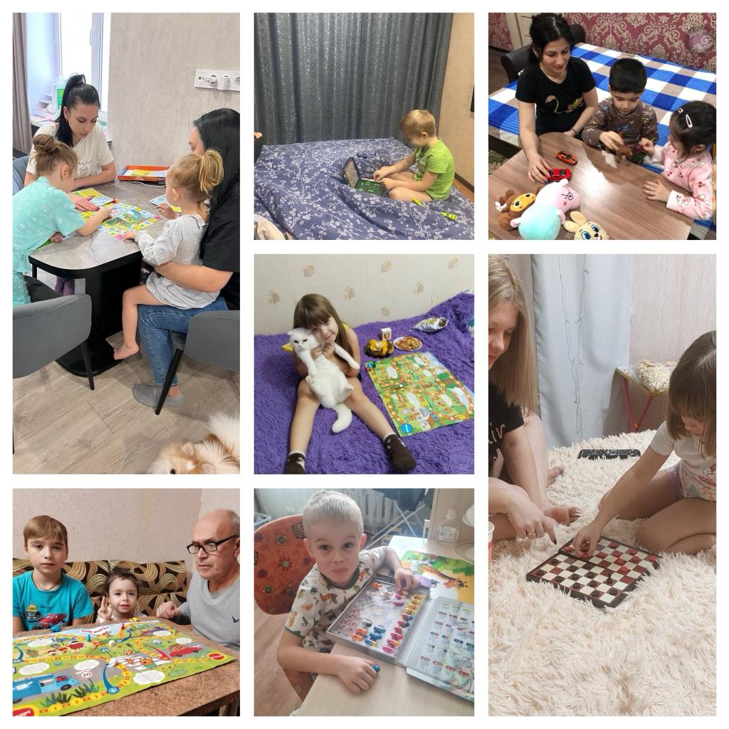
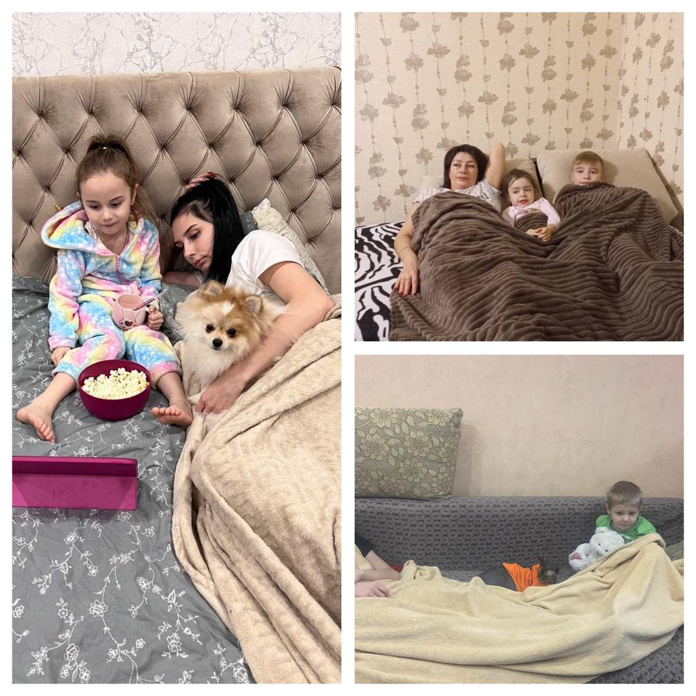
9-10 декабря (выходные)
Задание совместно с родителями
Играли всей семьей в настольные игры;
Запасались вкусняшками, накрывались теплым пледом и смотрели
добрые мультфильмы всей семьей.

Slide 16
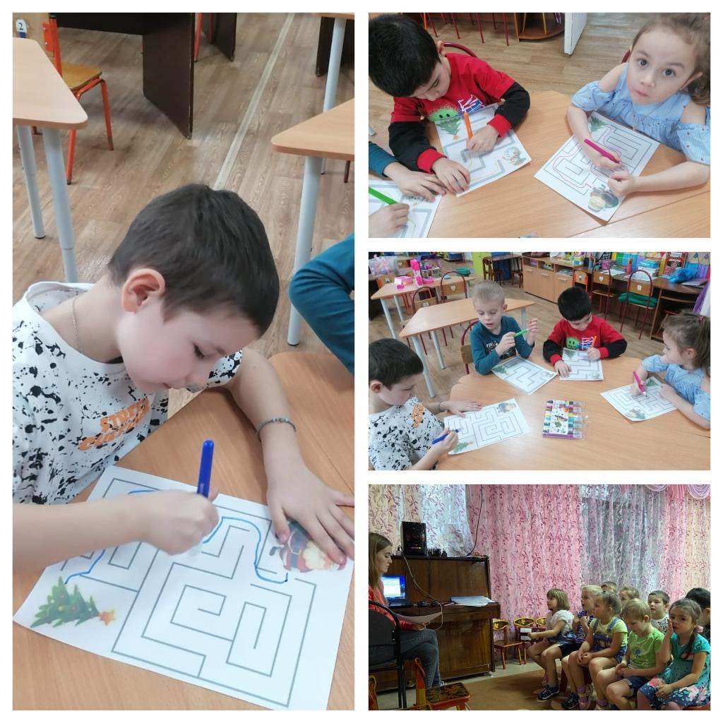
с 11-15 декабря с воспитателями:
- разучивали Новогоднюю песню к утреннику;
- помогли снеговику пройти лабиринт

Slide 17
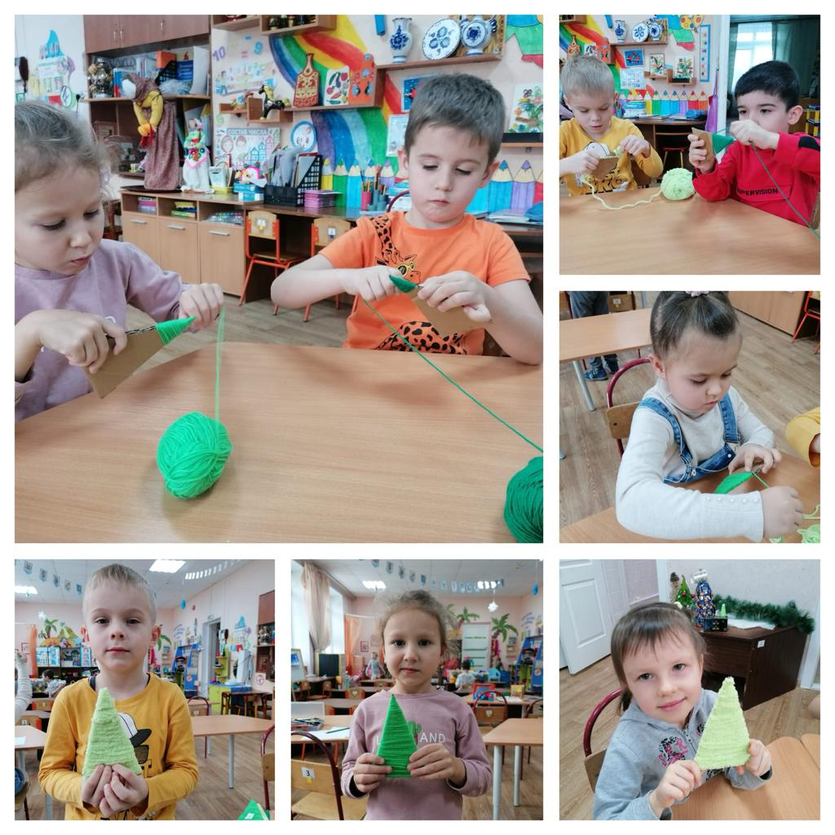
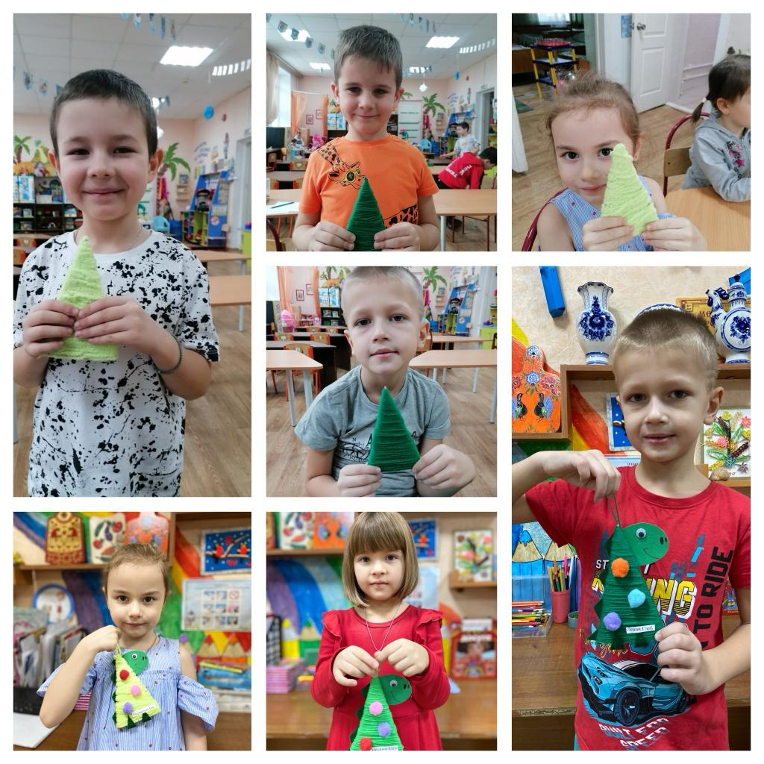
Смастерили символ Нового года

Slide 18
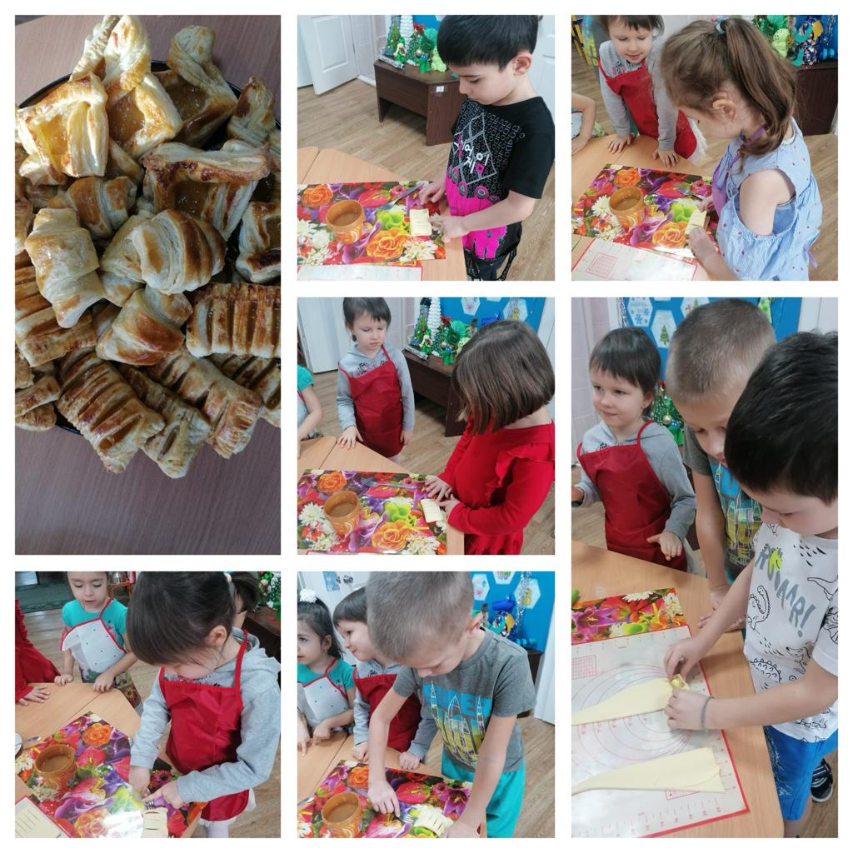
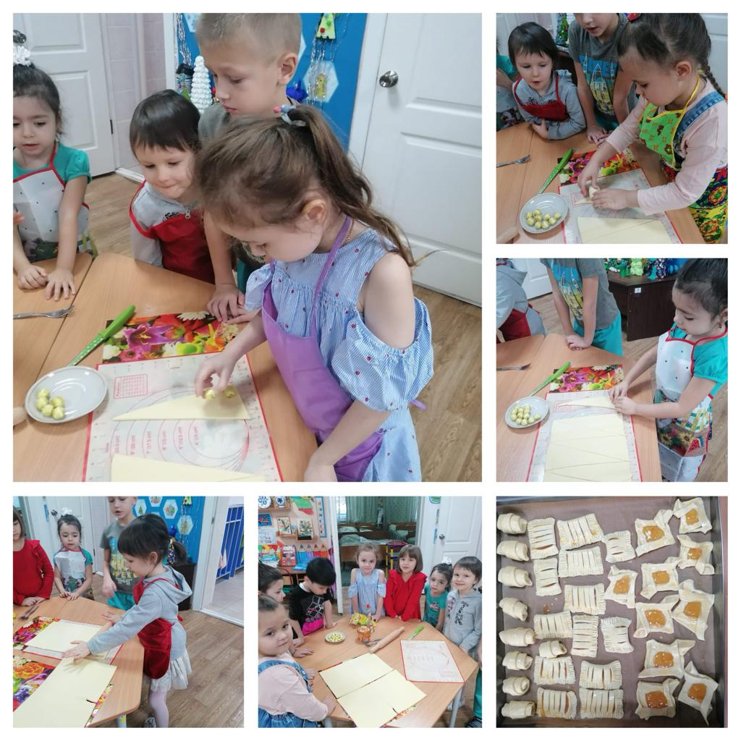
Лепили и пекли из теста

Slide 19
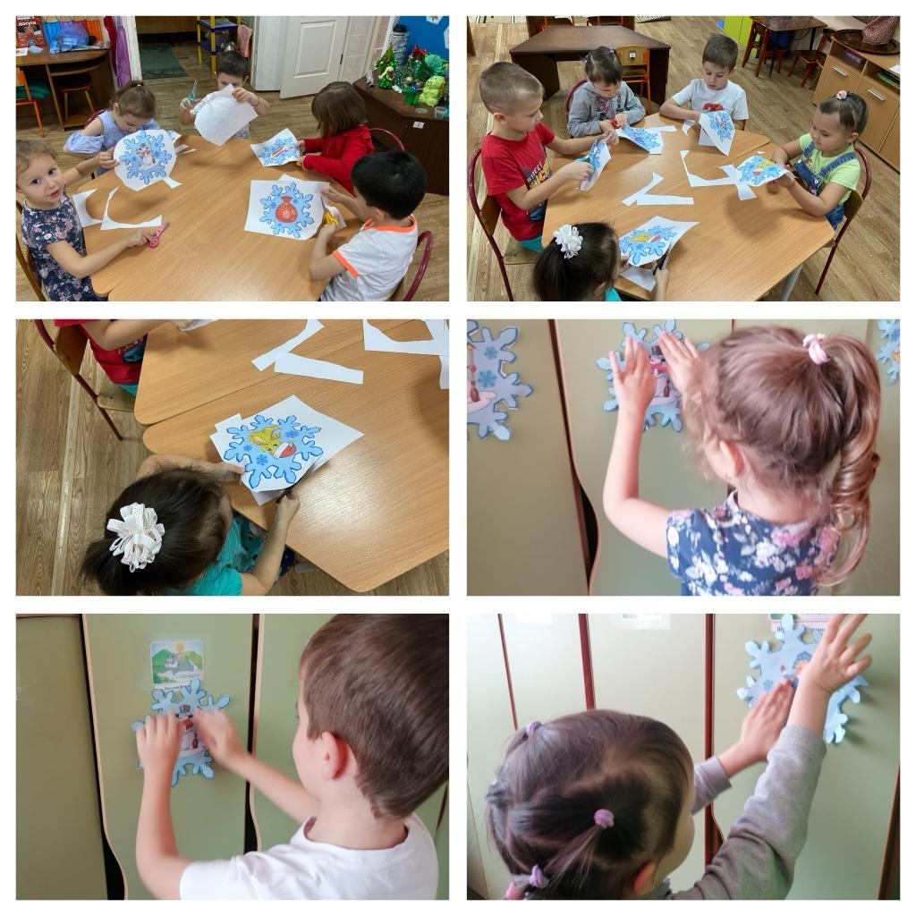
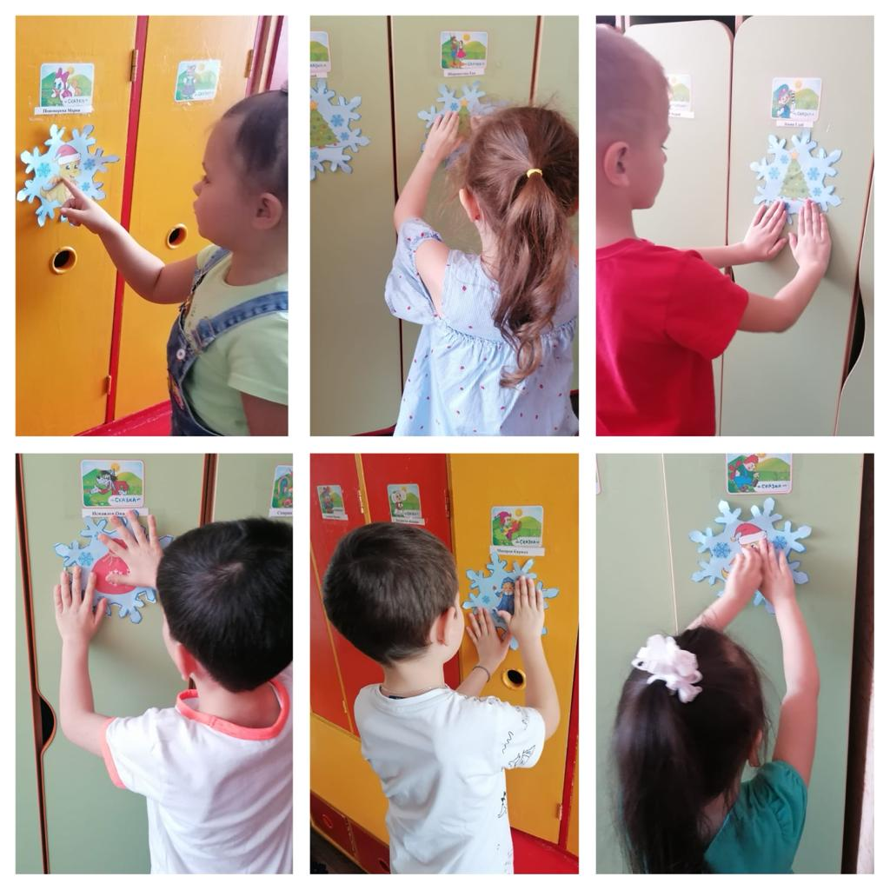
Изготовили украшения для приемной

Slide 20
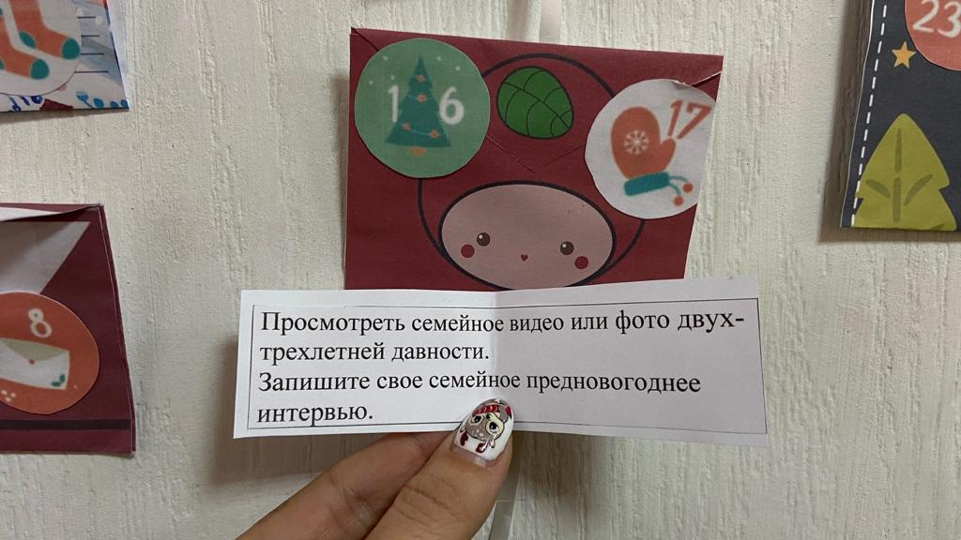
16 – 17 декабря (выходные)
Задание совместно с родителями

Slide 21
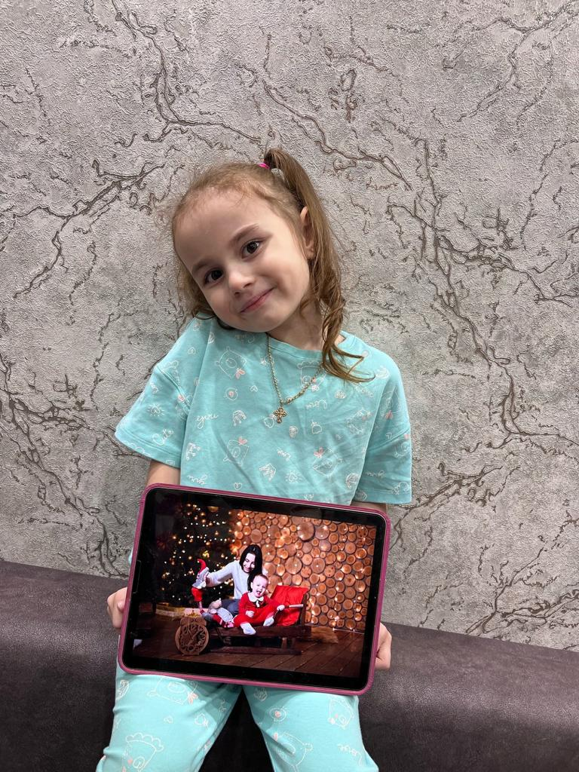
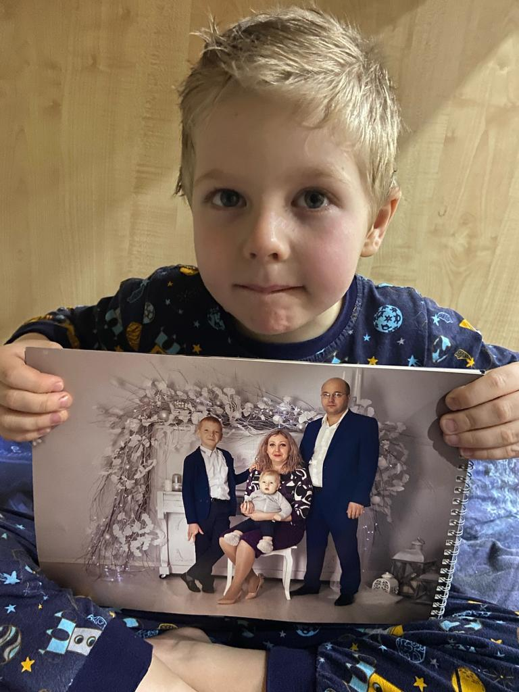

Slide 25
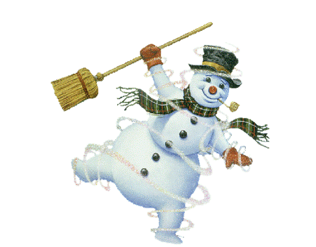
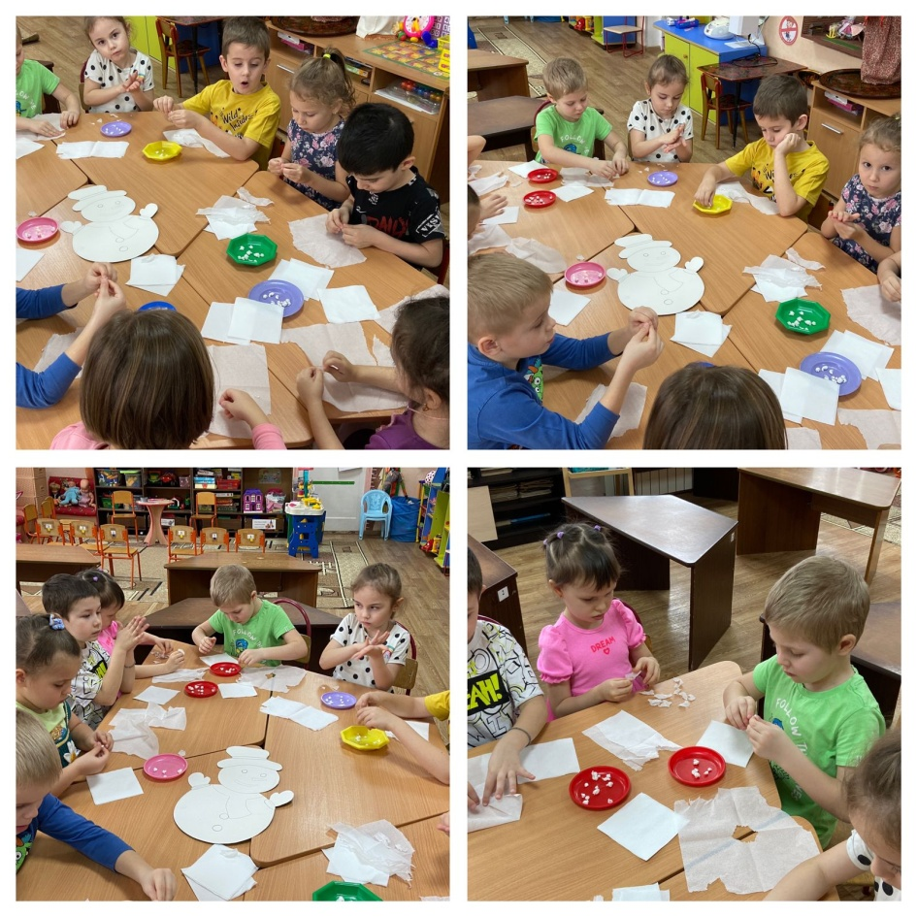
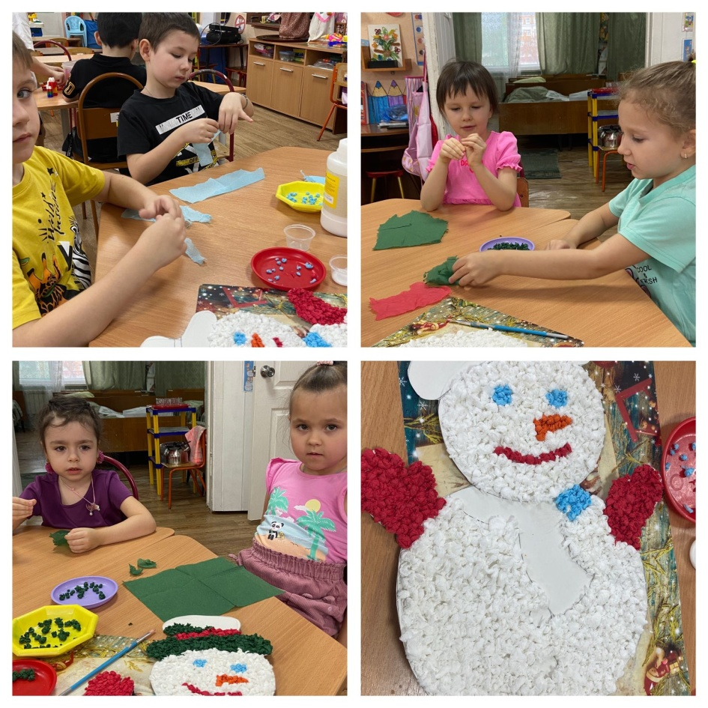
с 18-22 декабря с воспитателями:
Сделали вместе аппликацию «Снеговик из бумажных салфеток»
играли в подвижную игру «два Мороза»
смотрели мультфильм «Простоквашино Зима»

Slide 26
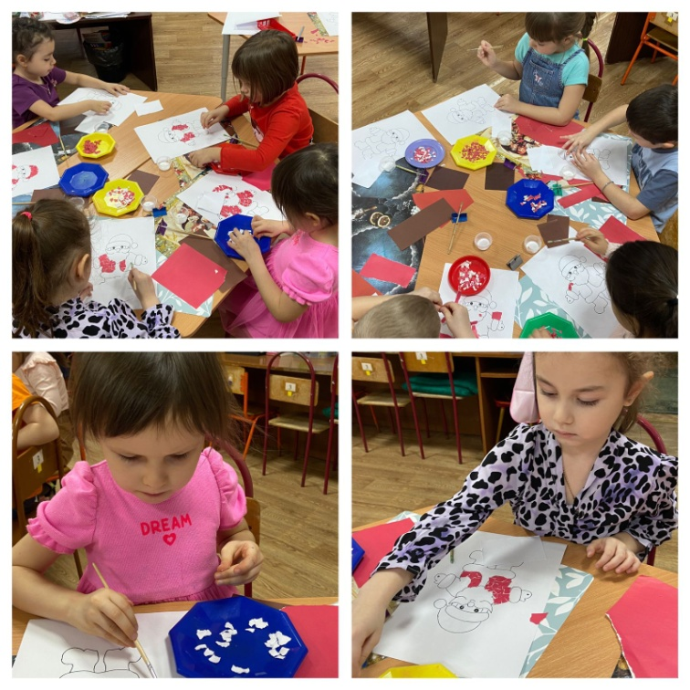
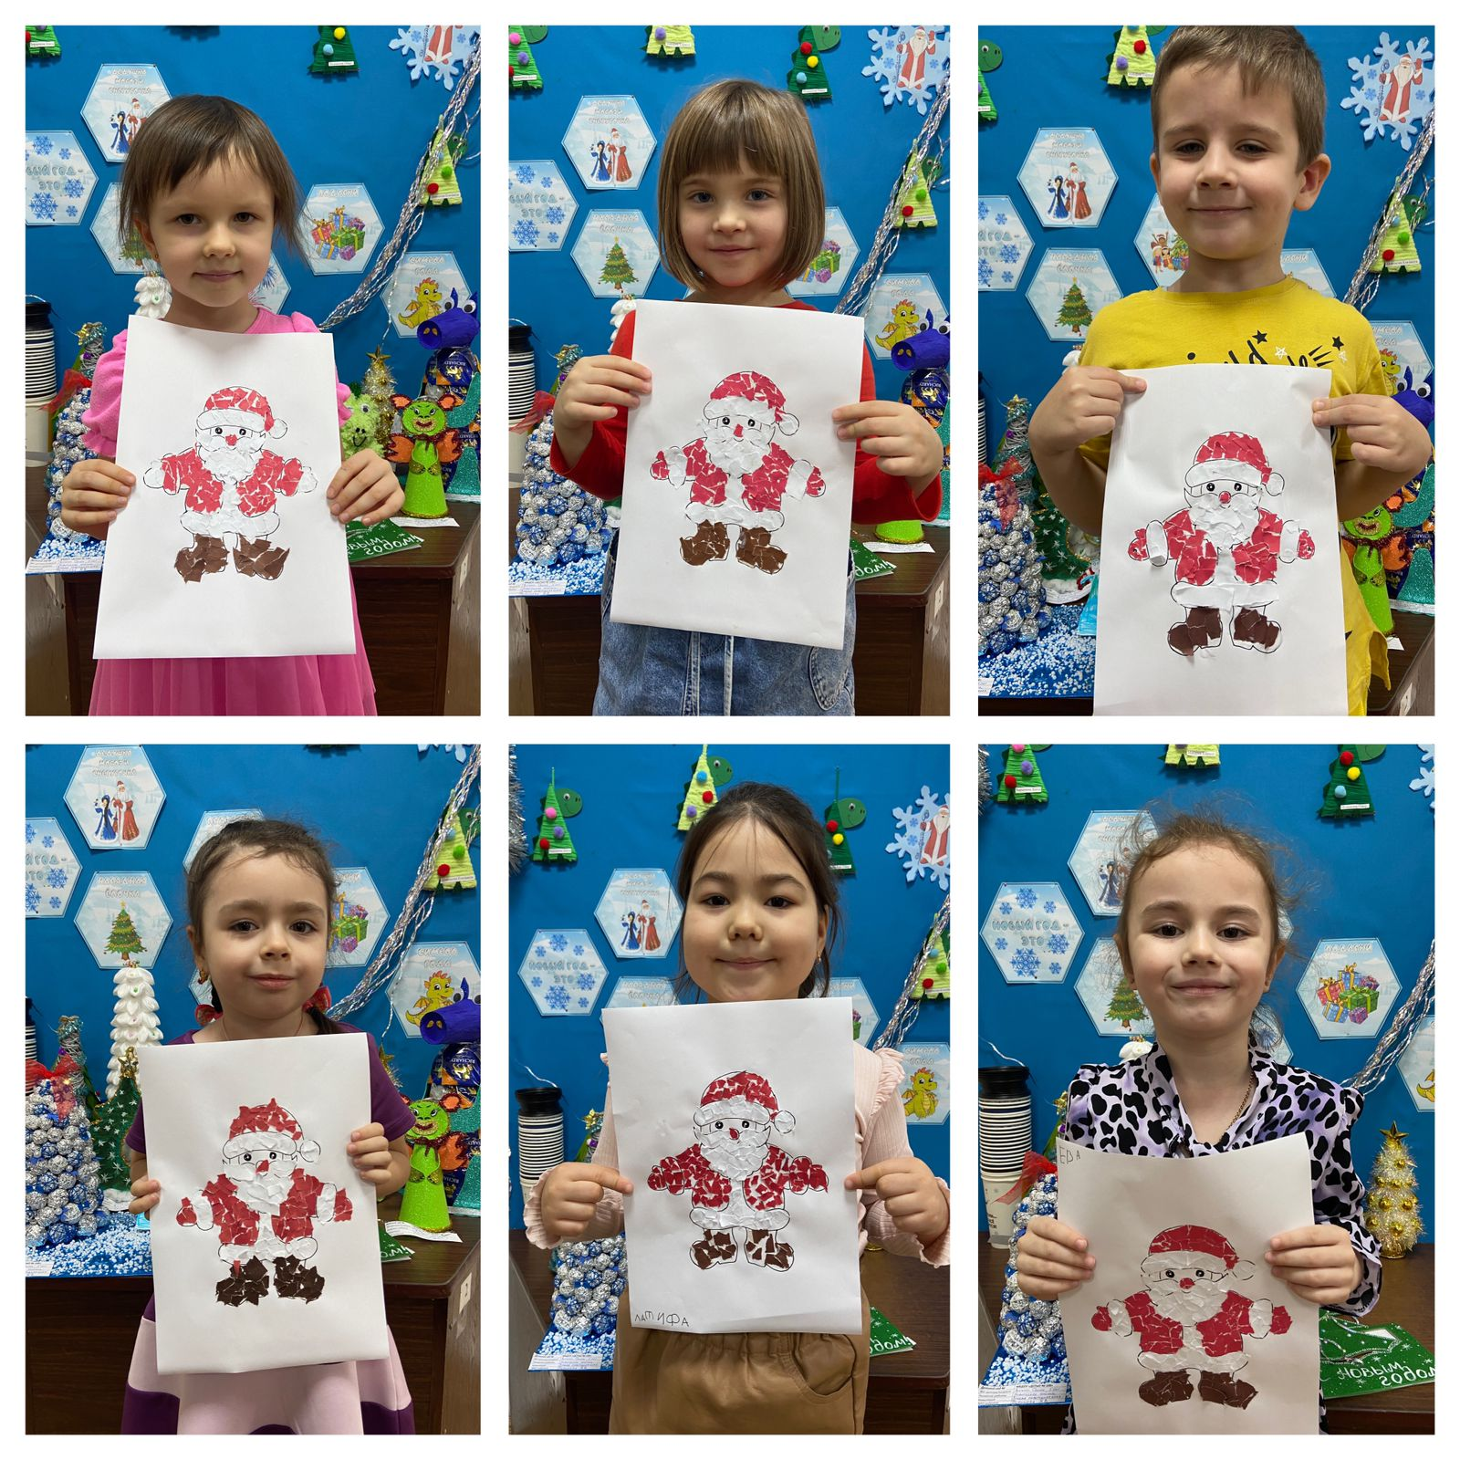
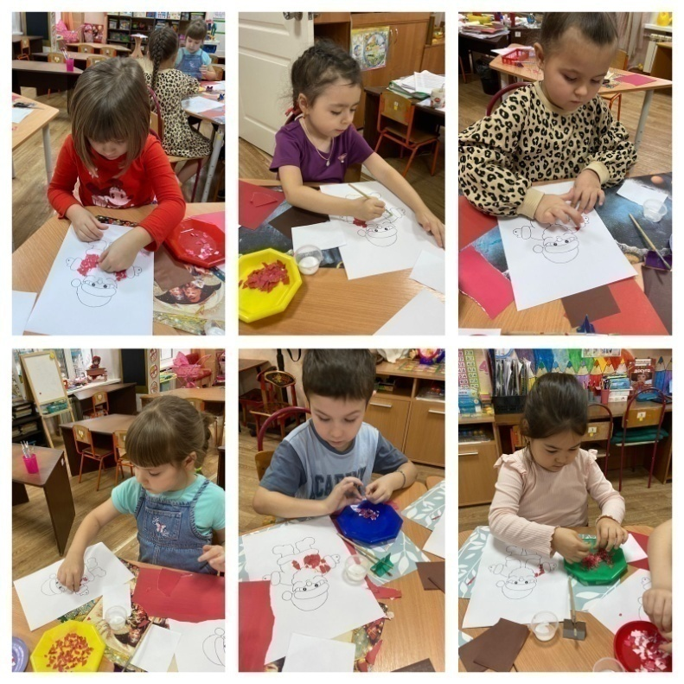
Из кусочков бумаги сделали мозаику Деда Мороза

Slide 27
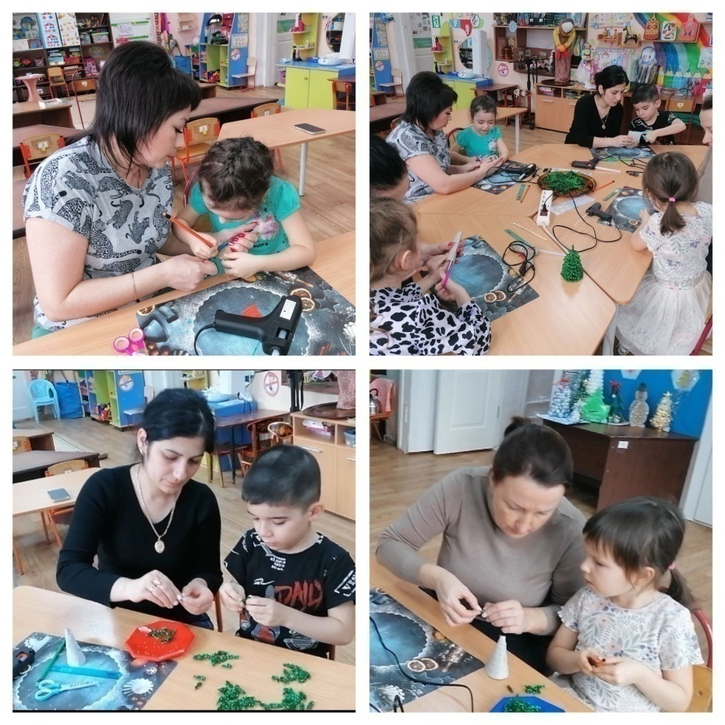
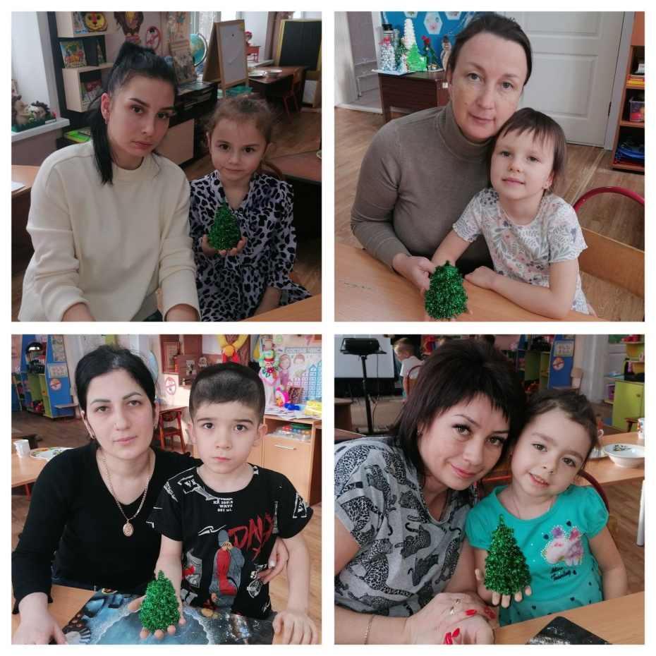
Мастер-класс с родителями и детьми «Елочка»

Slide 28
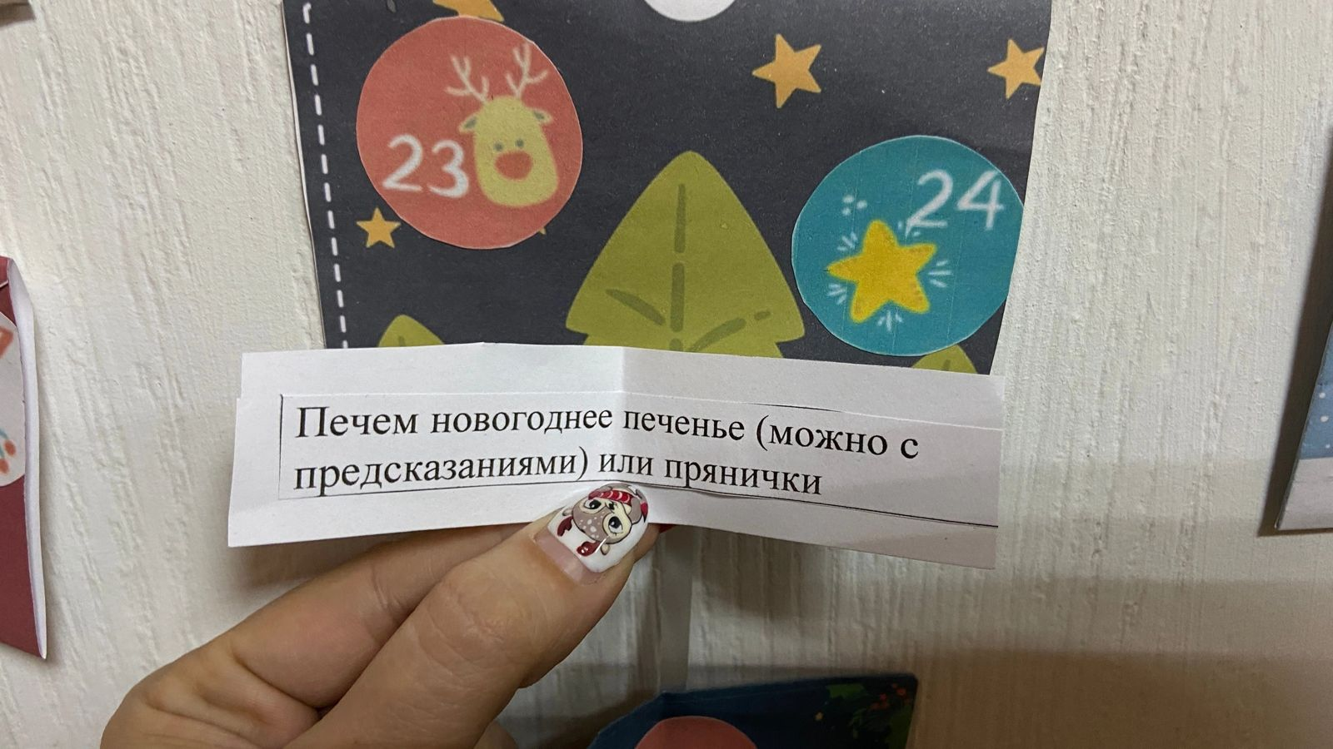
23-24 декабря (выходные)
Задание совместно с родителями

Slide 29
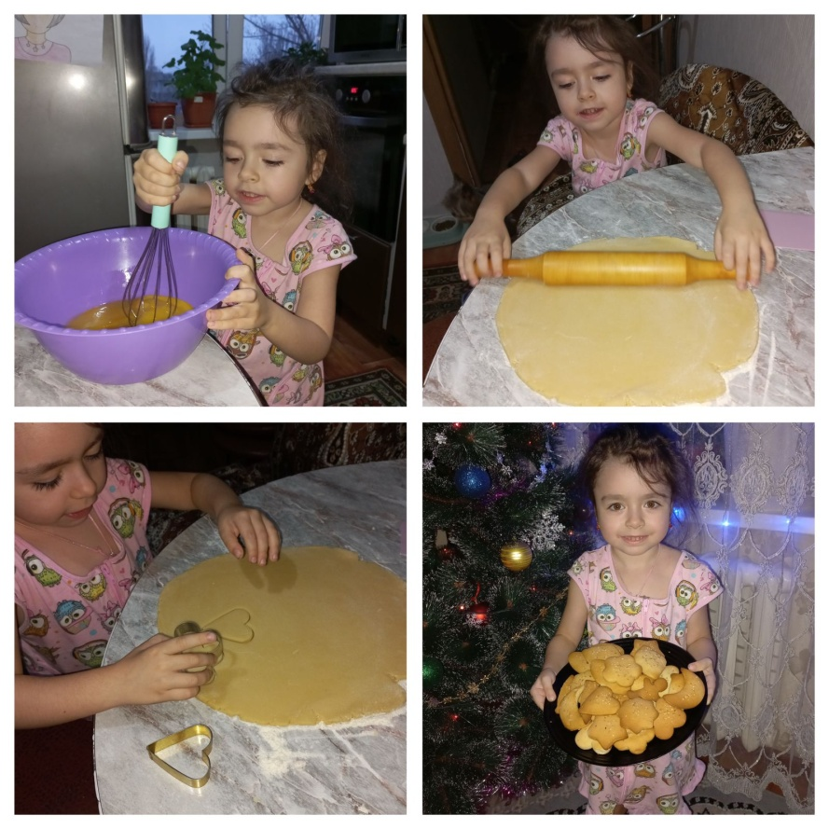
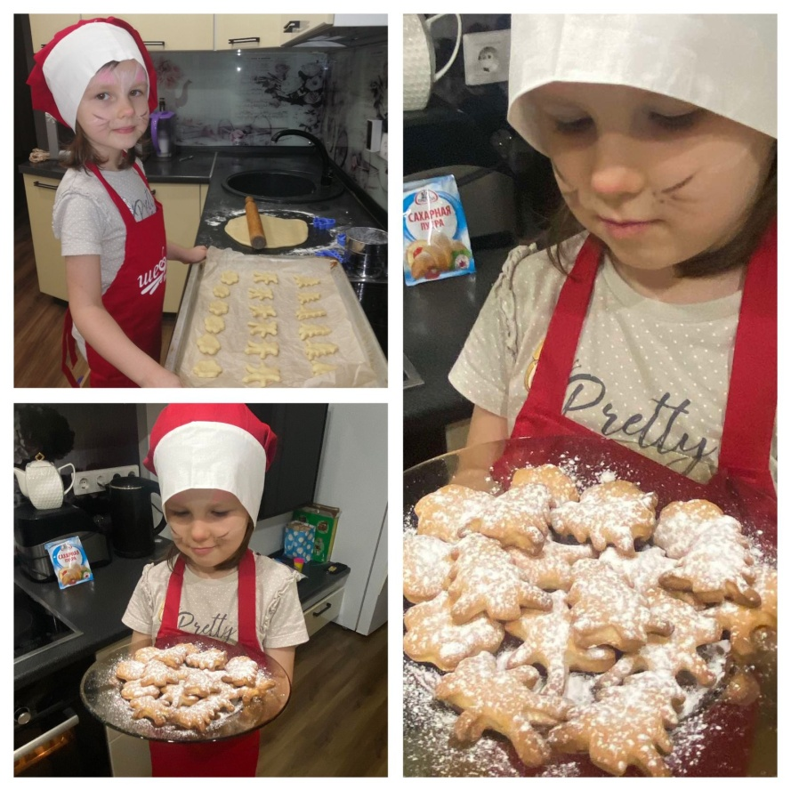
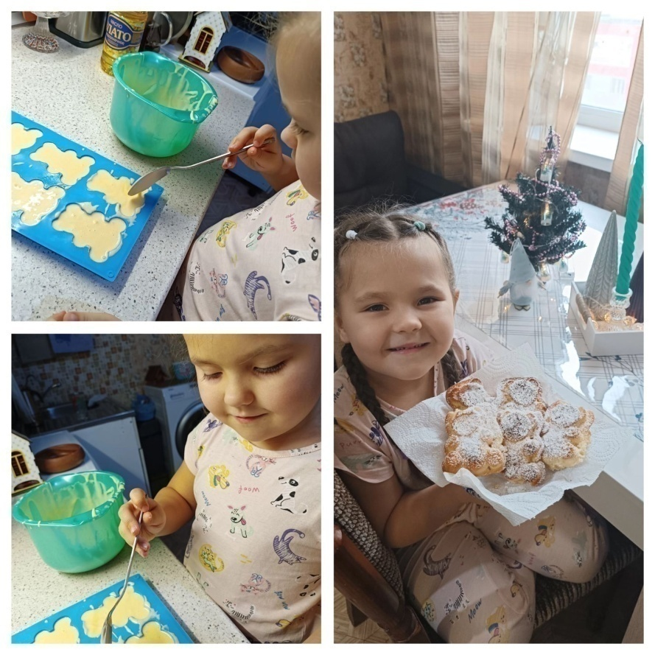
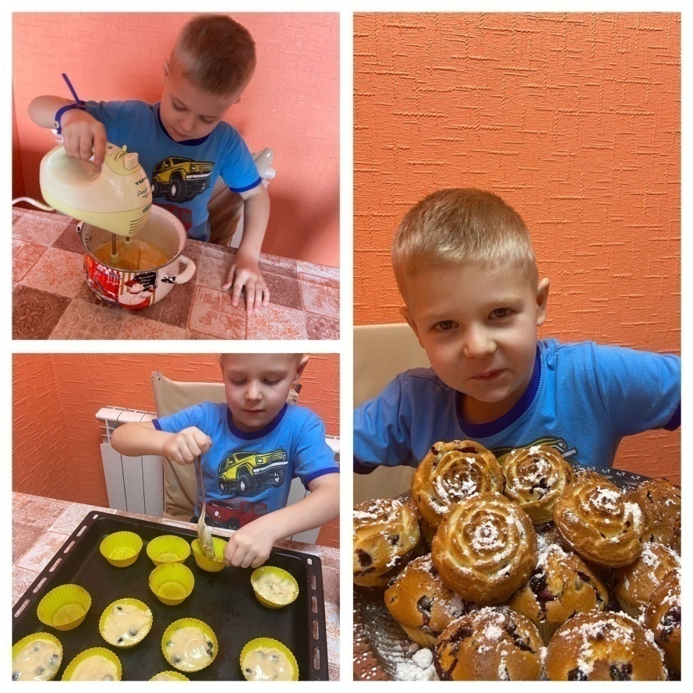

Slide 30
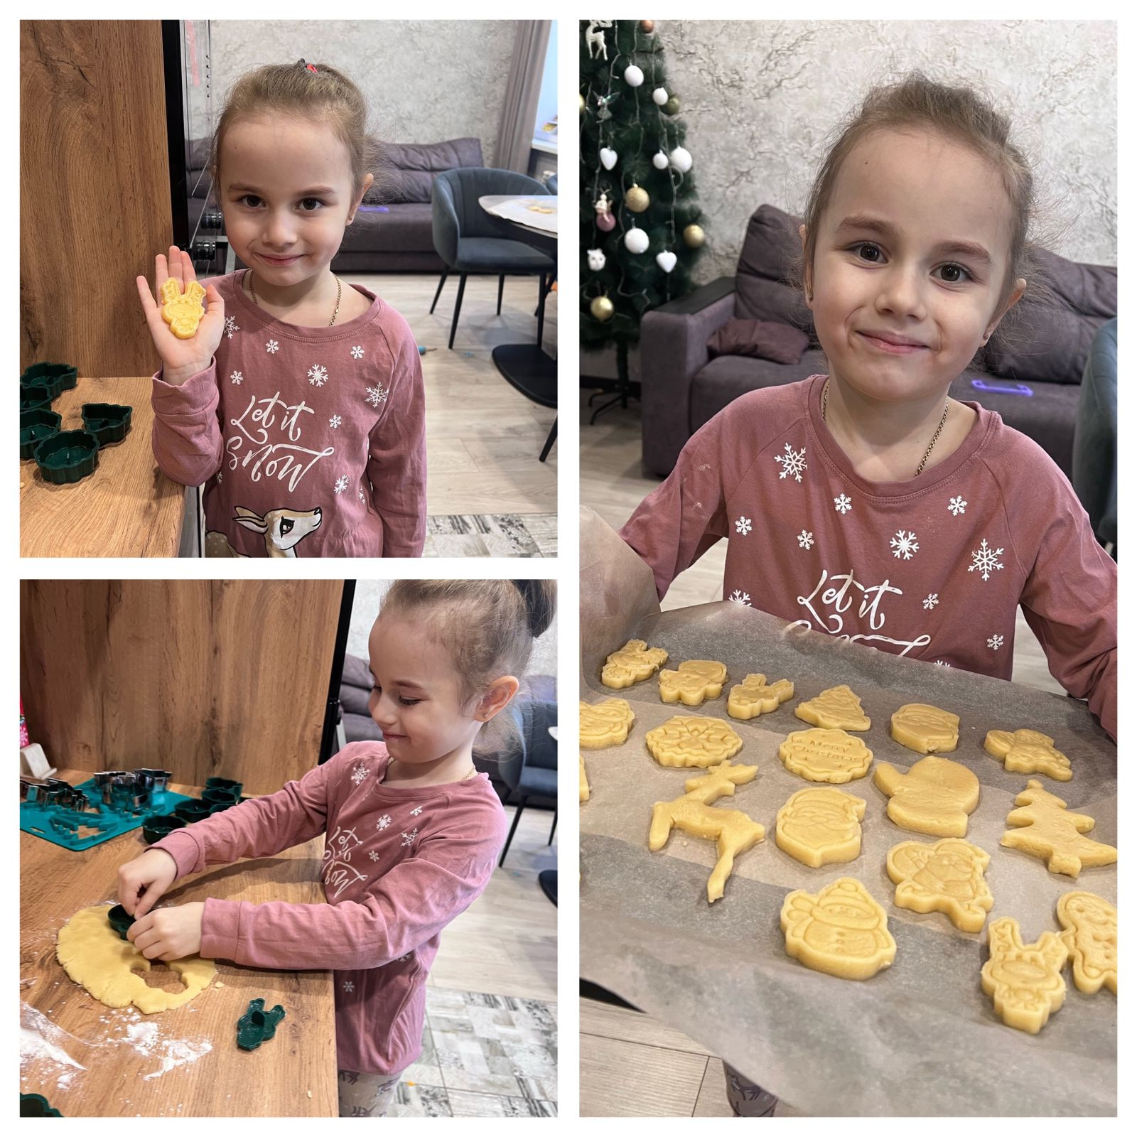
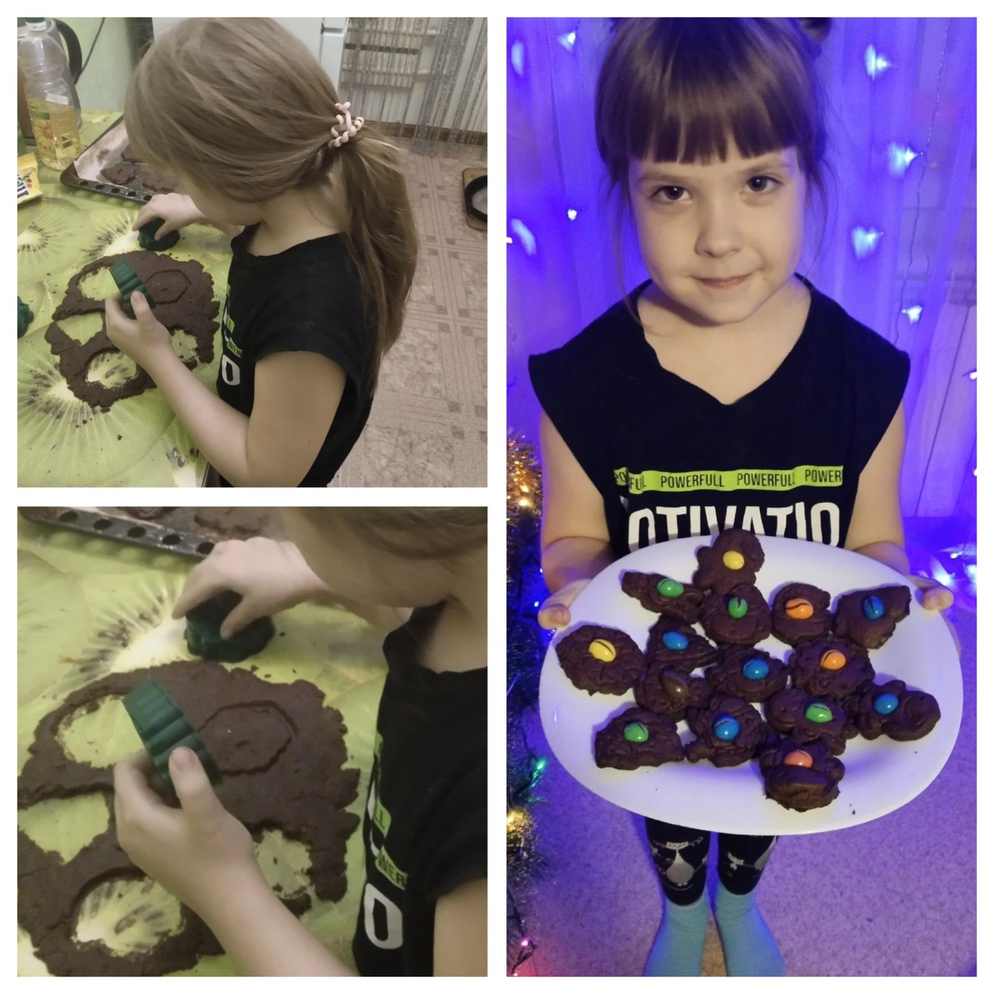
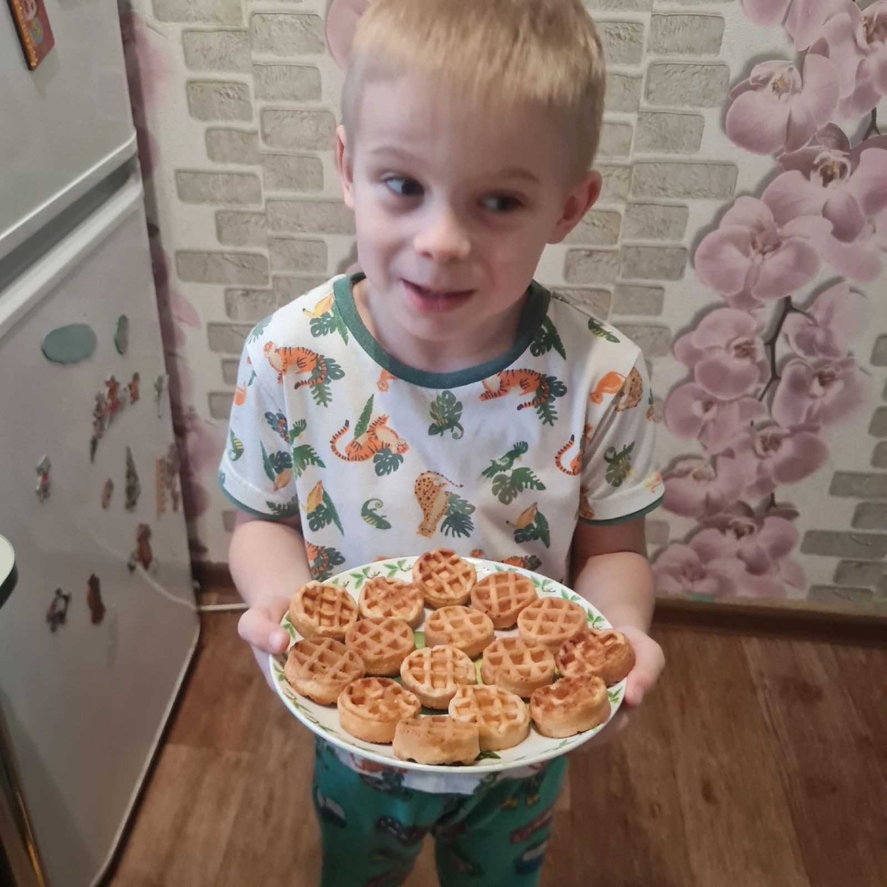

Slide 31
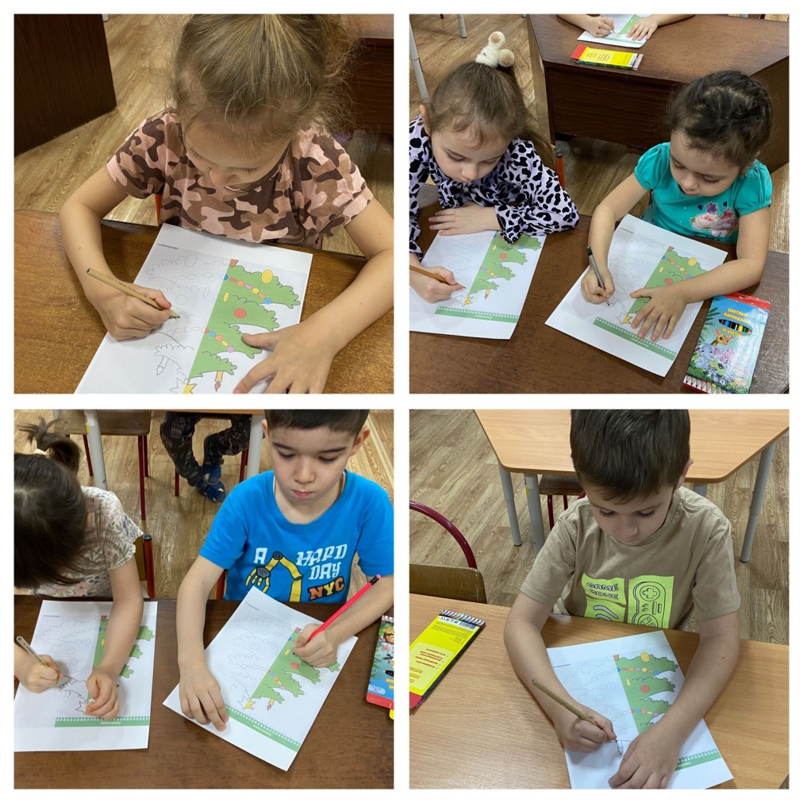
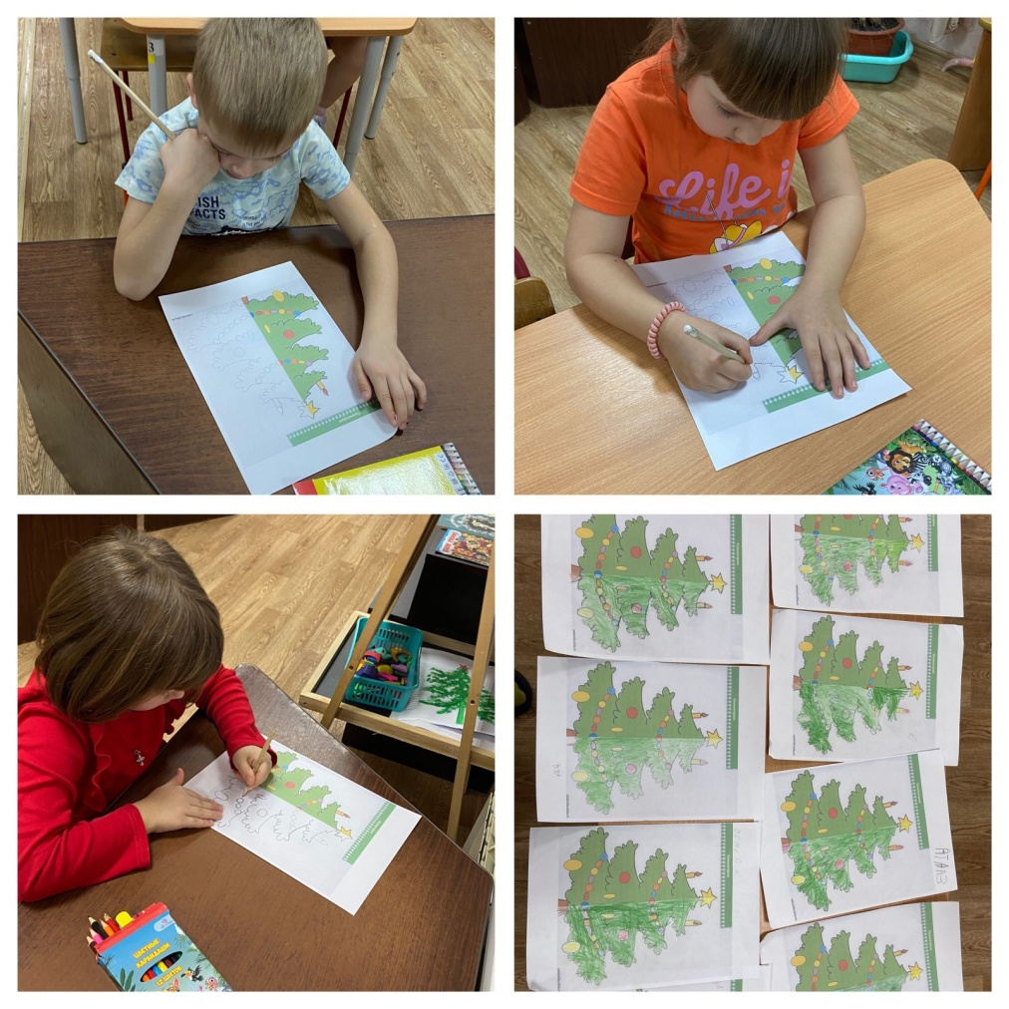
25-26 с воспитателями:
Прочитали сказку Туве Янссон «Ёлка»
Дорисовывали Ёлочку

Slide 32
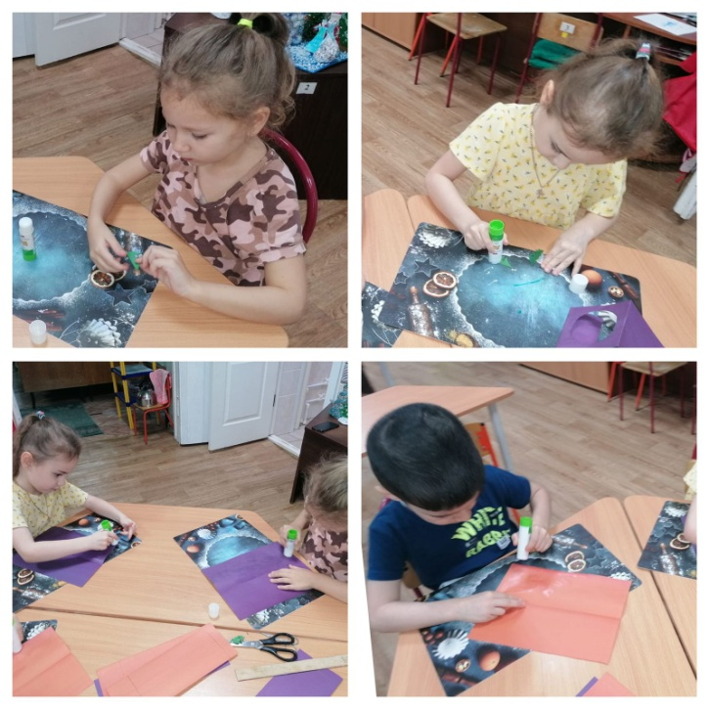
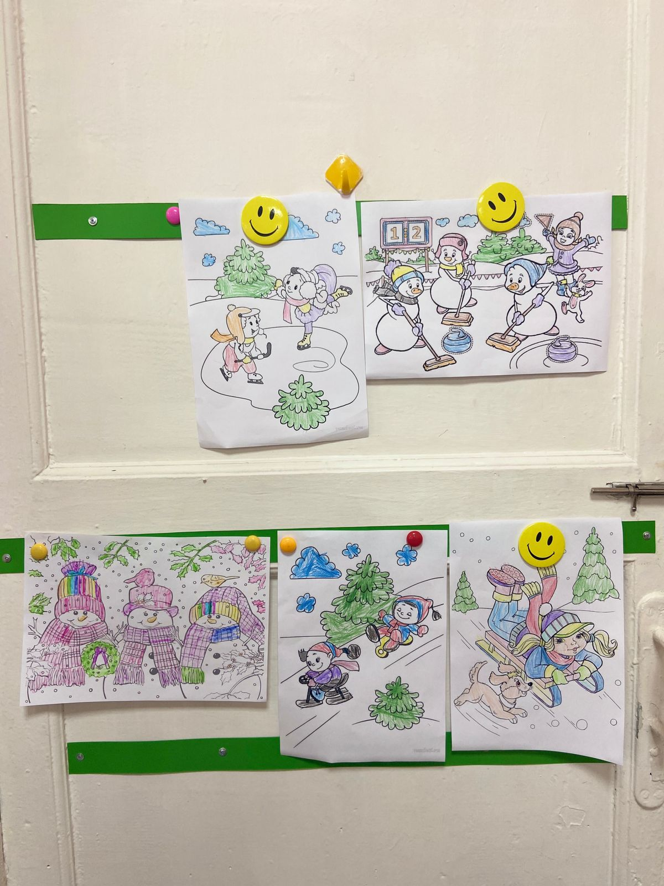
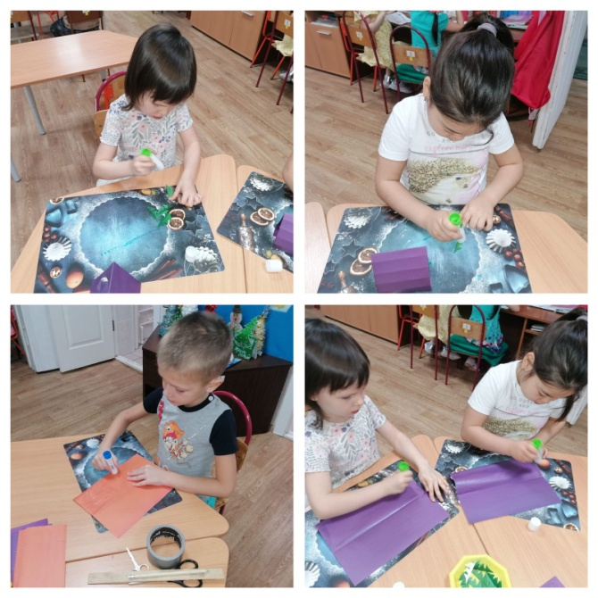
Раскрашивали зимние картинки и придумывали
по ним рассказ;
делали открытки к Новому году.

Slide 33
Новогодний утренник:
«Новогоднее сказочное путешествие!

Slide 34
3 этап Итоговый :
• Организация выставки совместных работ детей и родителей.
• Итоговое мероприятие.
Новогодний праздник «Новогоднее сказочное путешествие»

